Slide 1
PeptideCLIP 阶段一可视化汇报
Codex for session1

Slide 2
PeptideCLIP 阶段一
高保真 Peptide-Patch 数据底座构建
目标：从真实蛋白复合物界面中切出可训练的 peptide-patch 片段
核心问题：切到的是“受体主导的界面片段”，而不是原链邻域的随机短截段
当前汇报基于 project/ 下升级版全流程与 project/runs/full_run

Slide 3
研究目标
要解决的不是“怎么把链剪短”，而是三件事：
先筛掉结构质量差、界面不可靠的复合物
再围绕真实接触锚点生成候选片段
最后在保证物理合理性的同时，保留长度多样性和家族分布平衡
这套流程最终服务于后续模型训练所需的主训练集与 monitor 集。

Slide 4
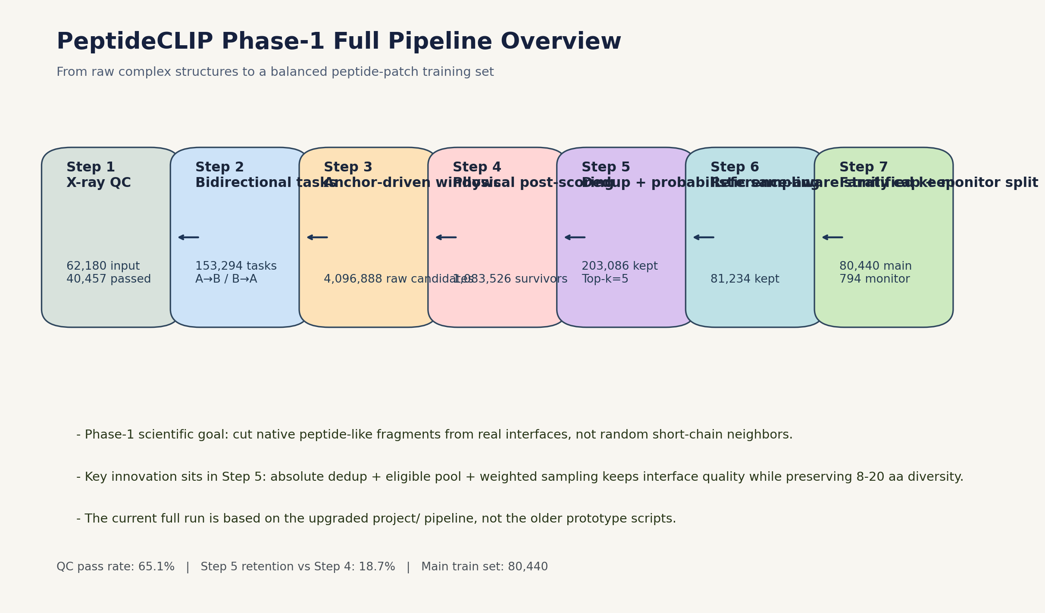
全流程总览

Slide 5
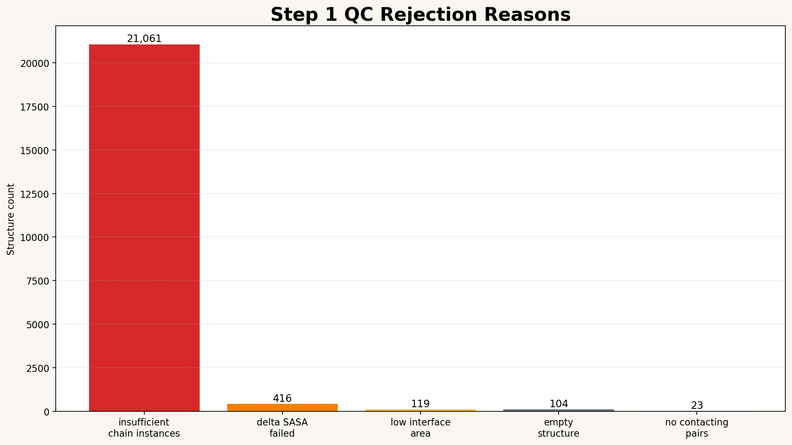
Step 1 结构质控

Slide 6
输入复合物：62,180
通过质控：40,457，通过率 65.1%
最大拦截原因：insufficient_chain_instances，说明很多结构天然不满足后续双向切片需求

Slide 7
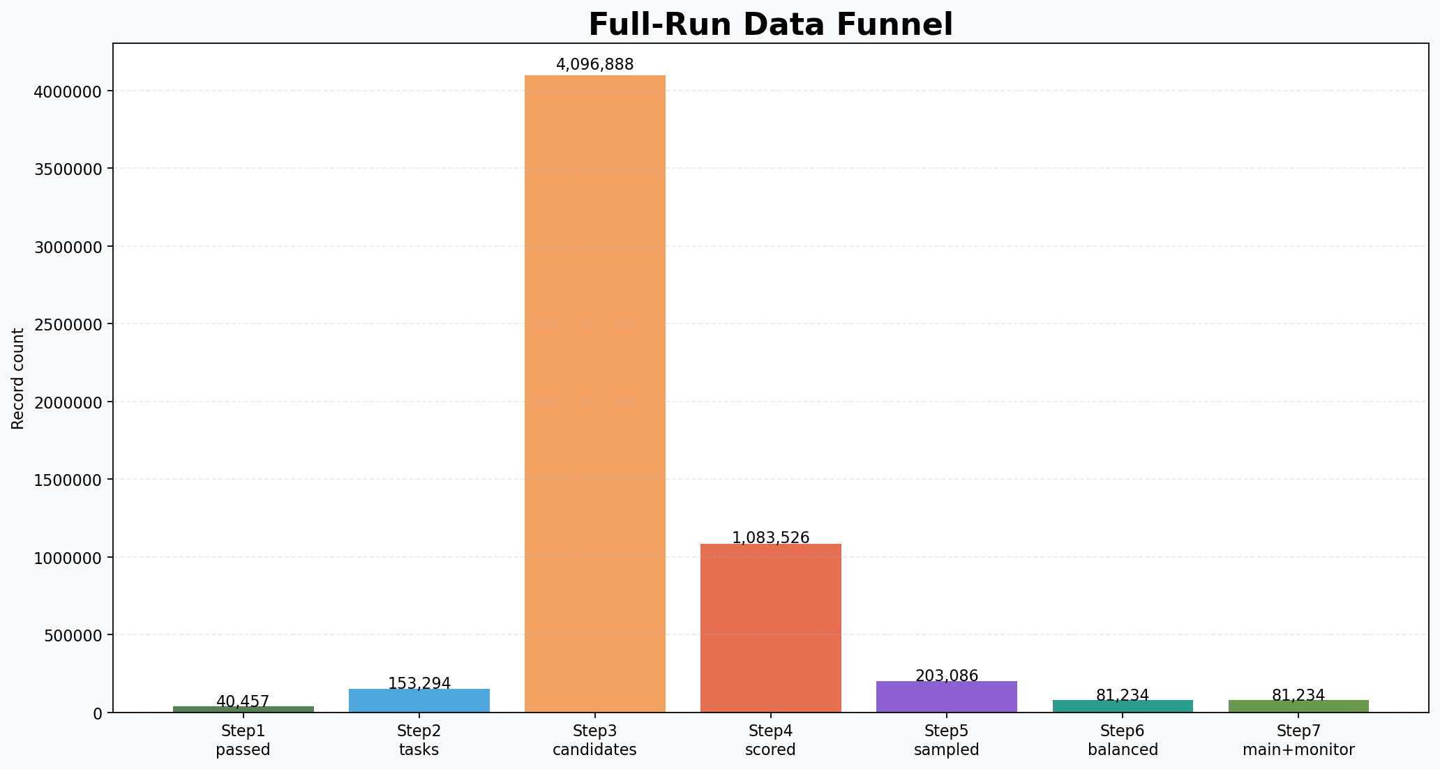
数据漏斗

Slide 8
Step 2 把通过质控的复合物展开为 153,294 个双向任务
Step 3 由真实接触锚点扩展出 4,096,888 个原始候选窗口
Step 4 用 rBSA、contact coverage、patch size 等物理特征把候选收缩到 1,083,526

Slide 9
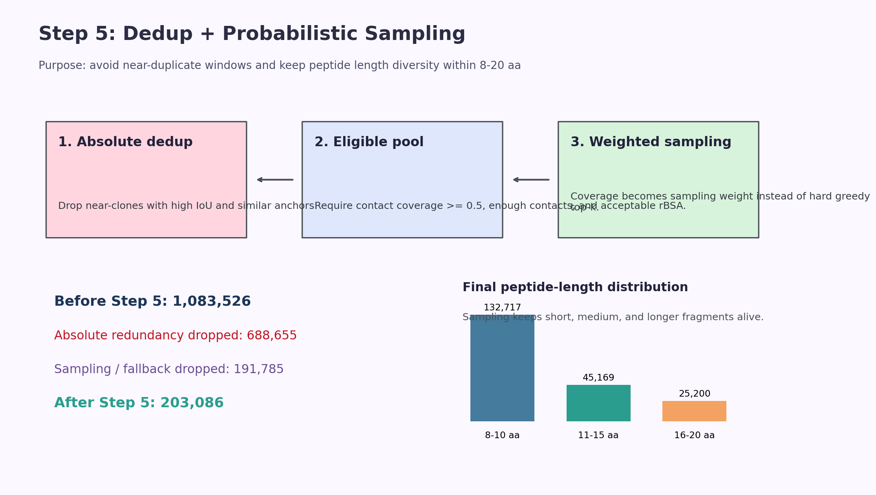
Step 5 核心创新

Slide 10
Step 5 前输入：1,083,526
绝对冗余去除：688,655
最终保留：203,086
长度分布：8-10 aa 132,717；11-15 aa 45,169；16-20 aa 25,200

Slide 11
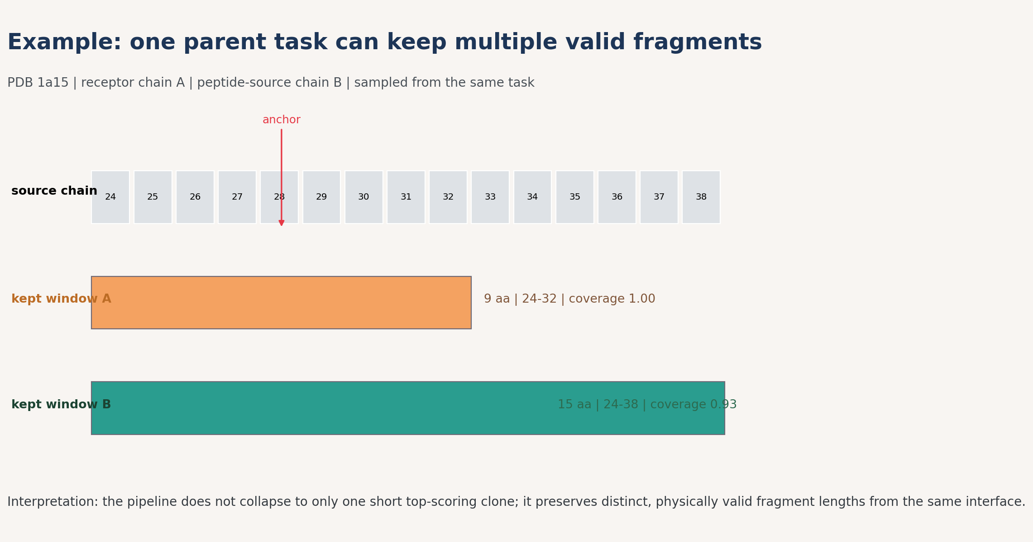
真实切片案例

Slide 12
同一个 parent task 可以保留多个“不是同一个克隆”的有效片段
示例任务来自 1a15 / B_as_peptide__A_as_receptor
样例短片段：24-32，长度 9 aa，coverage=1.00
样例长片段：24-38，长度 15 aa，coverage=0.93

Slide 13
阶段一后半程的平衡化处理
Step 6：参考真实分布做分层保留，从 203,086 压到 81,234
Step 6C：在不打破 family cap 的前提下再次重对齐，主集合保留 58,641
Step 7：家族上限 + monitor split，得到 main 80,440 / monitor 794
当前 monitor 占比约 0.98%。

Slide 14
最终产出 Step 8
Step 8 成功写出样本：59,435，错误数 0
split 结果：main_train 58,641；monitor 794
采样来源：sampling 59,245；fallback 190
端点情况：天然末端 9,917，占比 16.7%
封端覆盖：N cap 54,164 (91.1%)；C cap 52,795 (88.8%)

Slide 15
目前结果
全流程已经从“切片”走到了“可训练数据集组织”
当前最终可用样本数：59,435
其中主训练集 58,641，monitor 集 794
主集合 peptide 长度中位数：12 aa
主集合 patch 大小中位数：19
主集合 rBSA 中位数：0.338

Slide 16
可以向老师强调的点
这不是简单切肽，而是“以真实界面锚点为中心”的片段生成
Step 5 没有采用死板 greedy Top-k，而是用了“先去冗余，再按接触密度带权抽样”
后续又做了参考分布对齐、family cap 和 monitor split，数据集更适合训练与评估
整体上，阶段一已经形成了从结构质控到训练样本组织的完整闭环

